Slide 1

UML – Diagrammes de classes

Slide 2
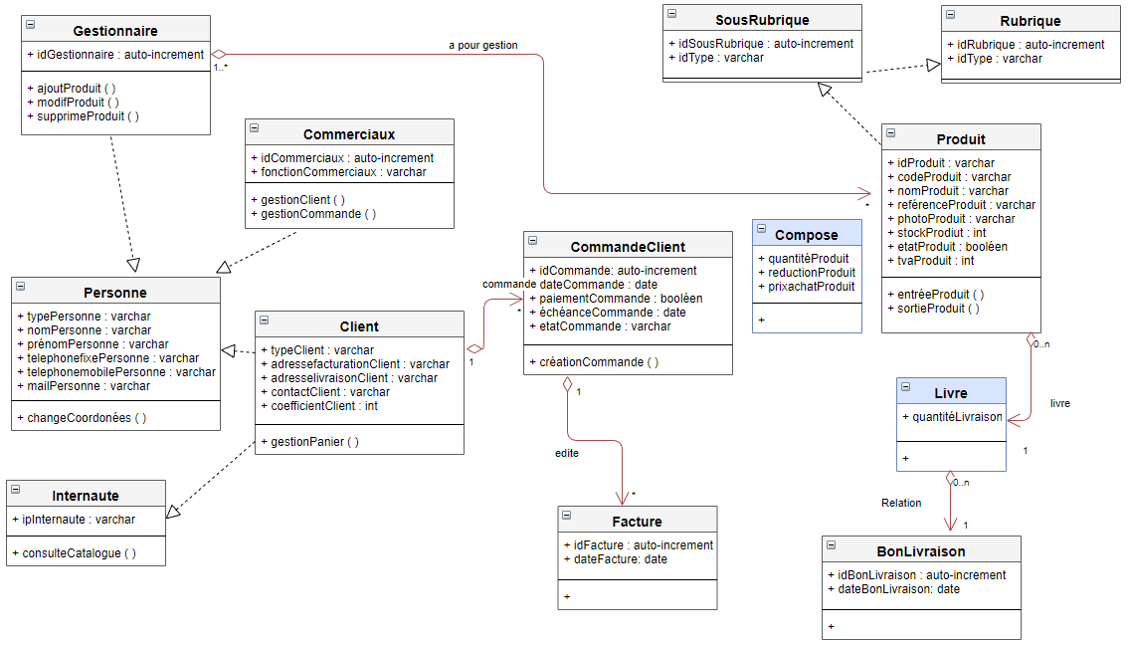
Le diagramme de classes : Exemple

Slide 3
Rappel sur l’objet
Un objet est formé par un ensemble de caractéristiques (attributs) et de comportements (méthodes)
Le diagramme de classes est considéré comme le plus important de la modélisation objet, le seul obligatoire

Slide 4
Rappel sur l’objet: Généralisation & Spécialisation
Généralisation: Caractéristiques communes à plusieurs objets Donc création d’une super classe ou classe mère/ parente
Spécialisation (Héritage) : Un objet B « est une espèce » (sorte) de l’objet A La classe B est une sous-classe ou classe fille/ héritée/ dérivée Inverse de la généralisation

Slide 5
Autres concepts objets
Classes abstraites
Interfaces
Héritage multiple (dans certains langages)

Slide 6
Objectifs
Montrer la structure du S.I., les objets qui vont interagir pour réaliser les Use Cases
Un même objet peut intervenir dans la réalisation de plusieurs cas d’utilisation
Modéliser les classes et leurs relations indépendamment du langage de programmation

Slide 7
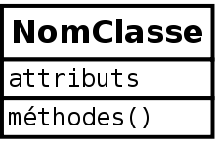
Formalisme
Cartouche avec 3 sections :
Nom de la classe
Attributs et leur type
Méthodes avec arguments et retour

Slide 8
Formalisme
Visibilité des attributs et méthodes:
+ : public
- : privée (private)
# : protégé (protected)

Slide 9
Relations
Ce sont les relations entre les classes
2 types : associations et agrégation
Il en existe plusieurs types (généralisation, spécialisation)
Les relations ont des cardinalités (=multiplicités)

Slide 10
Cardinalités
n : exactement n (n étant un entier naturel >0) Exemple: 1 , 7 , 54 …
n..m : de n à m (entiers sachant que m est toujours supérieur à n ) Exemple: 0..1 , 3..n , 1..31
* : plusieurs (ou 0..n et 0..* )
n..* : « n » ou plus Exemple: 0..* , 5..*

Slide 11
Exemple à analyser : Que manque t’il?

